Slide 1
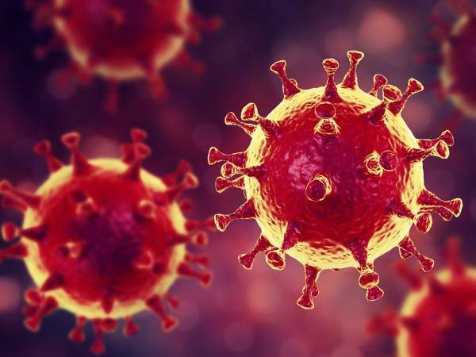
OnlyFacts
Πλατφόρμα εκτίμησης αντικειμενικότητας ειδήσεων
Notes:
Δημιουργία πλατφόρμας προβολής ειδήσεων και εκτίμηση αντικειμενικότητας και συναισθημάτων ανα είδηση

Slide 2
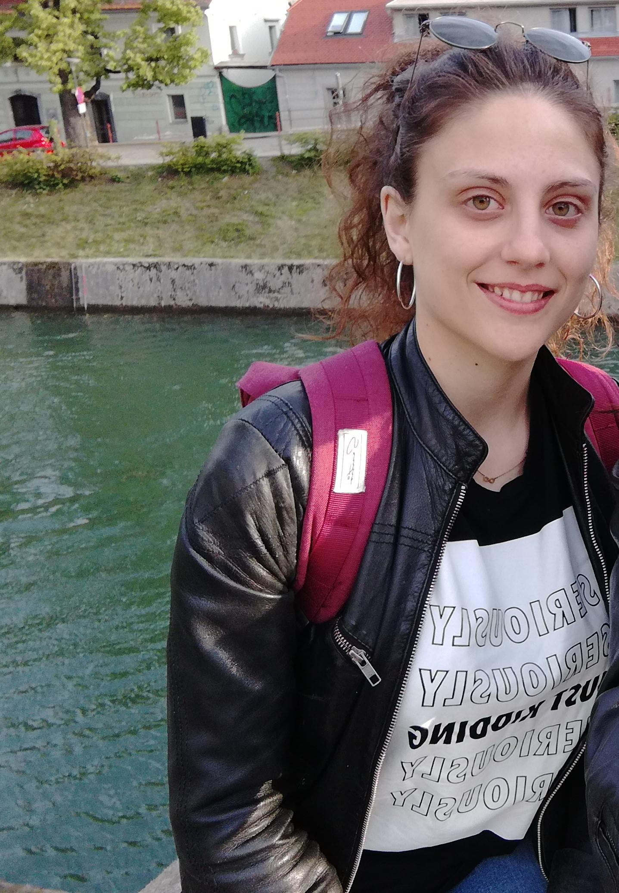
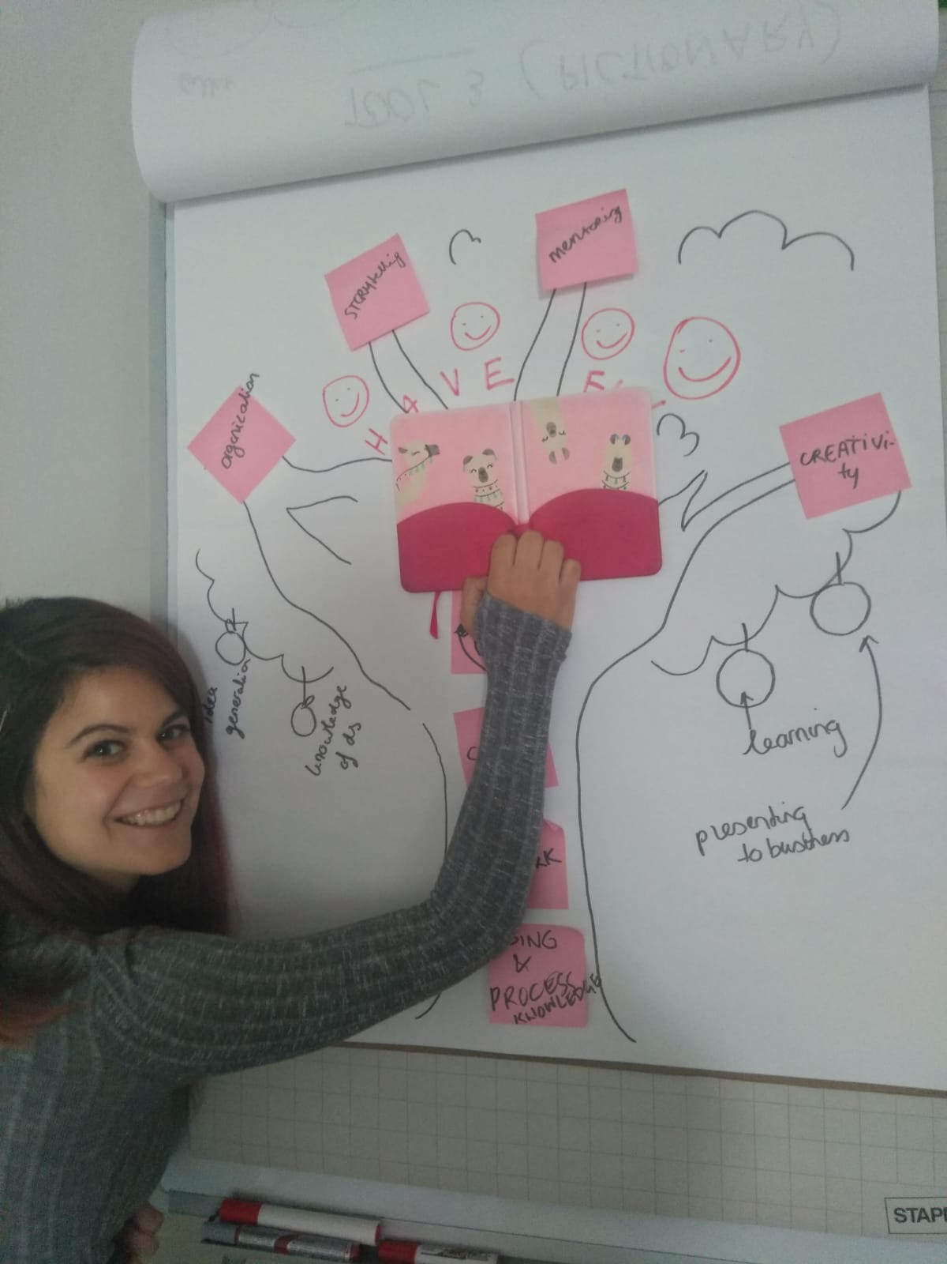
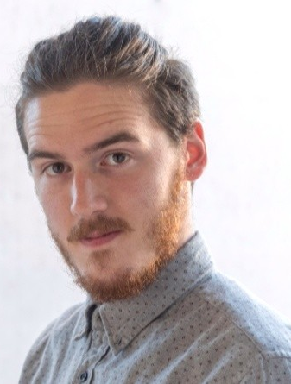
Βάγια Έλενα Δημήτρης
Software Engineer Data Scientist Front-end Developer

Slide 3

Ξεπέρασαν το φράγμα των 1000 οι θάνατοι λόγω Covid-19 στη Γερμανία.
Στην Ιταλία δεν υπάρχει χρόνος για κηδείες

Slide 4

Σήμερα οι θάνατοι στην Γερμανία λόγω Covid-19 είναι πάνω από 1000.
Σήμερα οι θάνατοι στην Ιταλία λόγω Covid-19 είναι 766.

Slide 5
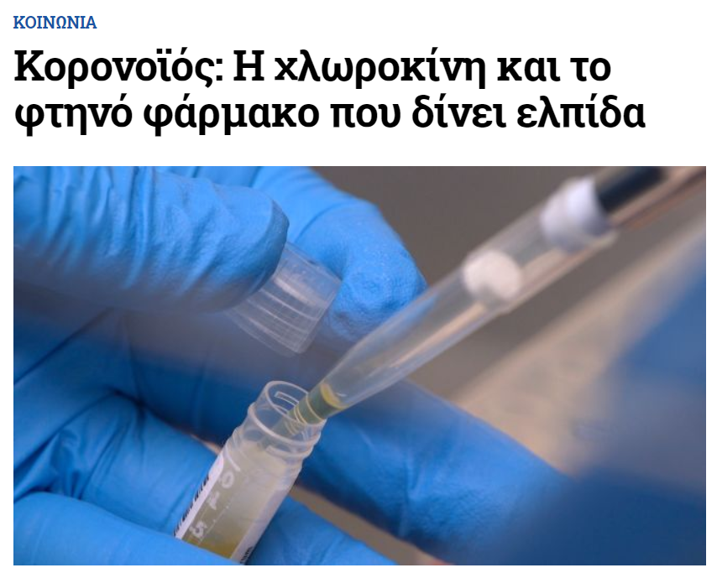
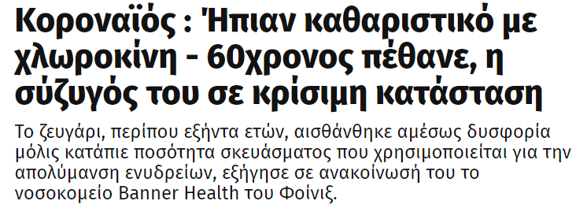

Slide 6
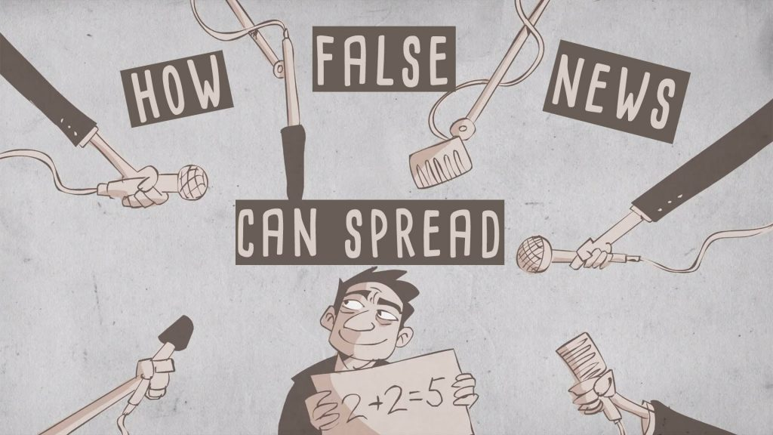
Αλήθεια ή Ψέμα;
Τι πιστεύεις;
Ποιον πιστεύεις;
Τι σκέφτεσαι;
Πως αντιδράς;
Πως προστατεύεσαι;
Γεγονός ή μήπως όχι;

Slide 7



Αντικειμενικότητα Συναισθήματα
ουδέτερο
Είδηση 1
70%
θυμός
20%
Είδηση 2
λύπη
10%
Είδηση 3
Notes:
Ο αναγνωστης συνηδειτοποιεί αυτα που διαβάζει
Θα ήθελε να βλέπει αν τα άρθρα κρίνονται αντικειμενικά ή απλά προκαλούν αίσθηση;
Θα προτιμούσε μια εξατομικευμένη πλατφόρμα, όπου επιλέγεις τις ροές ειδήσεων που θα δέχεται;

Slide 8
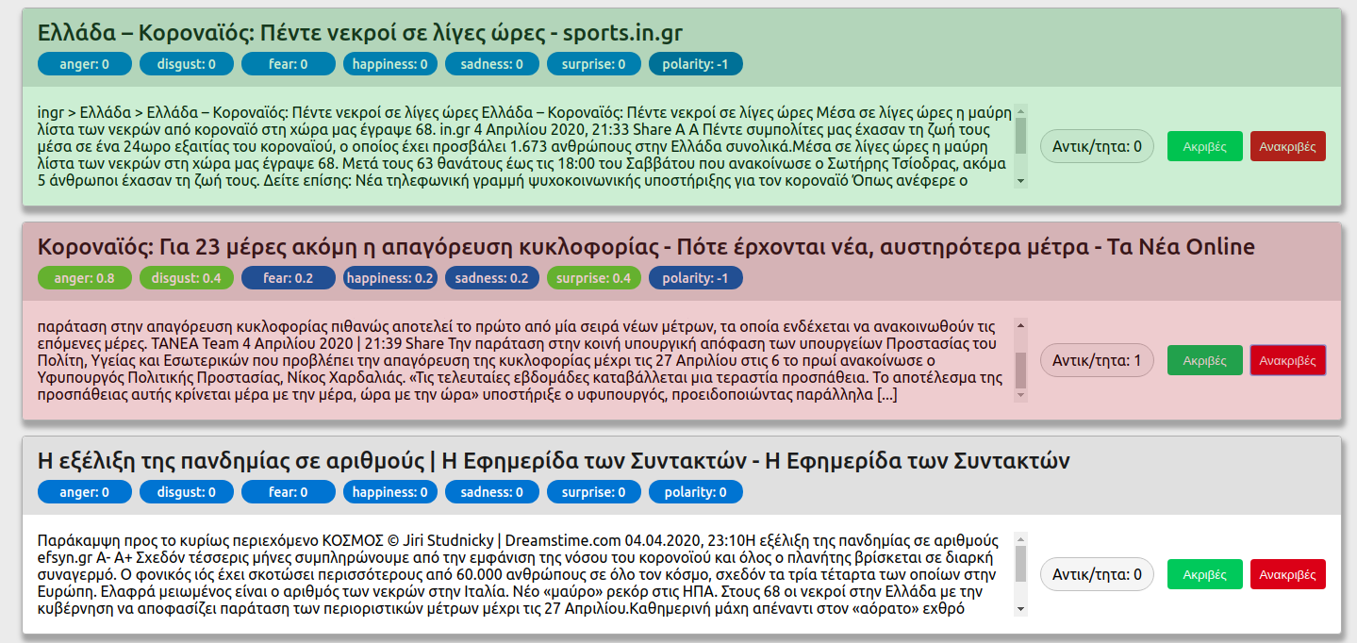
Demo

